Slide 1
上海麦士&予芯智能 联合开发

Slide 2

上节课回顾
什么是蓝牙？
蓝牙版本演进介绍。
蓝牙协议栈总览。

Slide 3
自下而上的学习
协议栈是分级层叠式的结构。看到一个层级式结构，我们的脑子里应该冒出这样一个问题：“自上而下？还是自下而上？
所谓“自上而下”，就是指从应用层面考虑问题，先考虑“我要做什么？”，再逐步拆分任务，落实到一个一个小事件上。打个比方，总裁说：“我们要做一个怎么样怎么样的手机”，然后把任务分别交给硬件部门和软件部门，硬件部长又把电路主板、屏幕、摄像头等部件分别交给下级的硬件经理和主管，软件部长又把操作系统、UI、应用等任务分别给下级的软件经理和主管，各位经理和主管再拆分任务落实到手下的工程师们。
但是使用“自上而下”模式有一个前提，那就是知道“我能做什么？”一位总裁，如果不知道手下员工的能力、不知道自己的员工能做什么，就谈“我要做什么”，那显然是不切实际的。对于BLE协议栈的学习来说，也是如此。所以我们不使用“自上而下”的模式，而是使用“自下而上”的模式。也就是说，我们先从Controller开始讲起；而Controller主要分为两层，Link Layer链路层和Physical Layer物理层。

Slide 4
Physical Layer(PHY)
首先我们要明确一下概念：物理层，指的不是物理上的硬件实体，而是定义硬件实体的协议规范。它规定了BLE在射频层面的标准，实际的物理硬件是由各家厂商根据这个标准来制作蓝牙产品的射频电路。或者反过来说，各家厂商制作的蓝牙产品必须符合PHY规定的标准。
BLE的PHY分为LE Uncoded PHY和LE Coded PHY。LE Uncoded PHY又分为1Mbps和2Mbps；LE Coded PHY又分为S=2: 500kbps和S=8: 125kbps，不同的速率。

Slide 5
频段(Band)、频道(Channel)和射频公差(Radio Frequency Tolerance)
BLE使用的是2.4GHz ISM频段，也就是2.4~2.5GHz。具体一点，PHY给BLE定义的使用频段是2.4~2.4835GHz。注意它是一段频率，而不是一个频率。我们平时沟通为了省事就简单称之为2.4G频段。
如果把BLE无线数据的传输比喻成来来往往的车流，那么2.4GHz“频段”就可以看作是一条马路，BLE数据“车辆”只能在这条马路上“行驶”。而“频道”就可以看作是“车道”，BLE的马路是40车道的。中心频率就是车辆在一个车道上行驶的“中间线”，行驶的时候不能偏离中间线太远，否则会撞到旁边车道的车辆。
那么能偏离“中间线”多远呢？LE PHY规定的发射频率公差是不能超过±150kHz。同时，一个数据包内的公差不能超过±50kHz，且不能超过400Hz/𝛍s。
40个频道，对应中心频率2402+k*2MHz，其中k为0~39，对应频道编号。
在这个频段范围内，定义了40个频道（channel）。40个频道的编号从0开始计数到39。熟悉C语言的同学们应该知道，从0开始计数而不是从1开始计数，更符合与硬件打交道的编程语言的习惯。BLE协议对于频道编号的定义也做了这样的处理。
这40个频道都有规定的中心频率，或者我们称为中心频点。从2402MHz开始每隔2MHz为一个频点，即Channel 0对应2402MHz，Channel 1对应2404MHz，Channel 2对应2406MHz，直到Channel 39对应2480MHz。用公式的话，可以表示为f=2402+k*2MHz, k=0, …, 39。

Slide 6
发射功率（Transmission Power）和接收灵敏度(Receive Sensitivity)
对于射频的发射功率，LE PHY也有约束范围，最小不能小于0.01mW即-20dBm，最大不能大于100mW即+20dBm。
在这个范围的基础上，LE PHY还定义了4个功率等级：Class 1、Class 1.5、Class 2和Class 3，对应的功率范围如表所示。
功率等级 | 最大输出功率 | 最小输出功率
Class 1 | 100mW(+20dBm) | 10mW(+10dBm)
Class 1.5 | 10mW(+10dBm) | 0.01mW(-20dBm)
Class 2 | 2.5mW(+4dBm) | 0.01mW(-20dBm)
Class 3 | 1mW(0dBm) | 0.01mW(-20dBm)
测试包有效载荷（字节） | BER
1~37 | 0.1%
38~63 | 0.064%
64~127 | 0.034%
128~255 | 0.017%
接收灵敏度的定义和测试方法类似，不断地接收测试设备发送过来的数据，直到一定数量的数据发生接收错误的情况出现。由于BLE传输的都是二进制信号，而二进制的最小单位是1个bit，因此需要引入一个概念叫做BER (bit error ratio)，指的是接收错误的bit占所有接收的bit的比例。比如我接收了100个bit，其中有1个bit错了，那BER就是1%。
举个例子，我想知道我的LE 1M PHY的接收灵敏度符不符合要求。只要让对方测试设备给我不停地给我发送37字节一包的测试数据包（播放测试音频），同时逐步升高或者降低对方的发射功率（调节音量大小），同时确认我收到的数据的BER（是否听清楚）。直到BER达到临界点0.1%的时候，此时对方的发射功率就是我的接收灵敏度（能听清楚的最小音量），而这个值如果≤-70dBm，那我就是符合BLE规范的。
PHY | 接收灵敏度
LE Uncoded PHYs (1Mbps & 2Mbps) | ≤ -70dBm
LE Coded PHY with S=2 coding (500kbps) | ≤ -75dBm
LE Coded PHY with S=8 coding (125kbps) | ≤ -82dBm

Slide 7
Direct Test Mode(DTM)
Direct Test Mode (DTM)直接测试模式是用于测试BLE设备RF性能的一个模块。具体来说，就是定义了一些发送和接收测试数据包的基本流程和格式的统一标准。
Direct Test Mode (DTM)直接测试模式是用于测试BLE设备RF性能的一个模块。具体来说，就是定义了一些发送和接收测试数据包的基本流程和格式的统一标准。
HCI指的是Host和Controller之间的接口协议，在硬件上通常使用UART或者USB。这里我们不细说，大家理解为一个芯片内的一个接口就可以了。

Slide 8
DTM使用方法
DTM测试环境通常分为3个模块：DUT (Device Under Test)、Upper Tester和Lower Tester。Upper Tester通过HCI与DUT交互，控制测试流程，包括选择PHY、选择使用的频点、选择数据包类型等等。Lower Tester通过2.4GHz RF与DUT交互，完成测试数据包的收发。这里的RF线路，可以是有线的，也可以是无线的。各有各的适用场合。
通用的BLE测试设备基本都采用这种方式，比如常的MT8852B。因为对外的HCI以及RF通讯都是标准的协议，只要把DUT和测试设备的HCI和RF对应接上就能测试了。
有的时候，DUT的HCI接口无法暴露出来，比如BLE产品已经装壳了，但是还想再测试射频性能的时候。我们可以事先编写应用程序软件代码来完成Upper Tester对HCI的操作。比如，当我按下BLE遥控器上的某个特殊的组合按键的时候，应用层软件识别到组合按键，就直接通过HCI发送DTM的测试指令。这样就相当于把Upper Tester模块以软件的方式集成到了我们的产品中。

Slide 9
测试项目
测试标准涉及到很多射频相关的知识，这里我们不做介绍。我们只简单描述一下3个最常用的测试项目的合格评判标准。
发射功率
平均发射功率在BLE PHY规定的±20dBm之间。
峰值功率减去平均功率的差值不大于3dBm。
发射频率偏移和漂移
把数据包拆分为10个bit为一组的数据组。
任意一组的频率与BLE PHY规定的中心频点的差值不能超过150kHz。
任意一组与第一组的频率差不能超过50kHz（｜f₀−f_{n}｜≤ 50 kHz）。
第一组和第二组的频率差不能超过23kHz（｜f₁−f₀｜≤ 23 kHz）。
任意间隔5组的频率差不能超过20kHz（｜f_{n}−f_{n-5}｜≤ 20k Hz）。
接收灵敏度
发送方调整发射功率使得接收方收到的功率为-70dBm，使用37个字节为一包的数据包，传输1500包，PER小于等于30.8%。

Slide 10
实际问题
发射频率偏移过大
嵌入式系统的时钟主要来源于晶振。如果2.4GHz的发射频率偏移过大，通常就是晶振产生的时钟出了偏差。芯片厂家都会在规格书里标明对晶振参数的要求，我们主要关心的是晶振的频率公差和负载电容，这两个参数是影响晶振频率误差的主要参数。比如Nordic的nRF52832对32MHz晶振的要求是公差±40ppm，负载电容12pF。我们在晶振选型的时候一定要注意。但由于PCB设计、电容本身的误差等因素，即使晶振本身符合要求，也难以保证频率的误差在要求的公差内。为了应对这种情况，不少芯片厂家选择在芯片内部给晶振增加了容值可调的补偿电容，通过寄存器（或者说软件）进行调整。对补偿电容进行调整后，通常能够使得频偏达到只有±10kHz左右。
发射功率不足或者接收灵敏度不够
以发射功率不足为例，去掉匹配和天线部分，直接测试巴伦后输出的功率，经验上来说如果衰减了5dBm以上，那就肯定是有大问题了。修正的方法通常是调整PCB布局，尽量按照厂商的推荐进行设计。若还是无法解决，那就要考虑重新设计巴伦了。如果巴伦后的输出功率没有问题，那就是匹配电路和天线的问题。通过调整匹配电路的或者重新设计天线来解决。

Slide 11
Link Layer(LL)

Slide 12
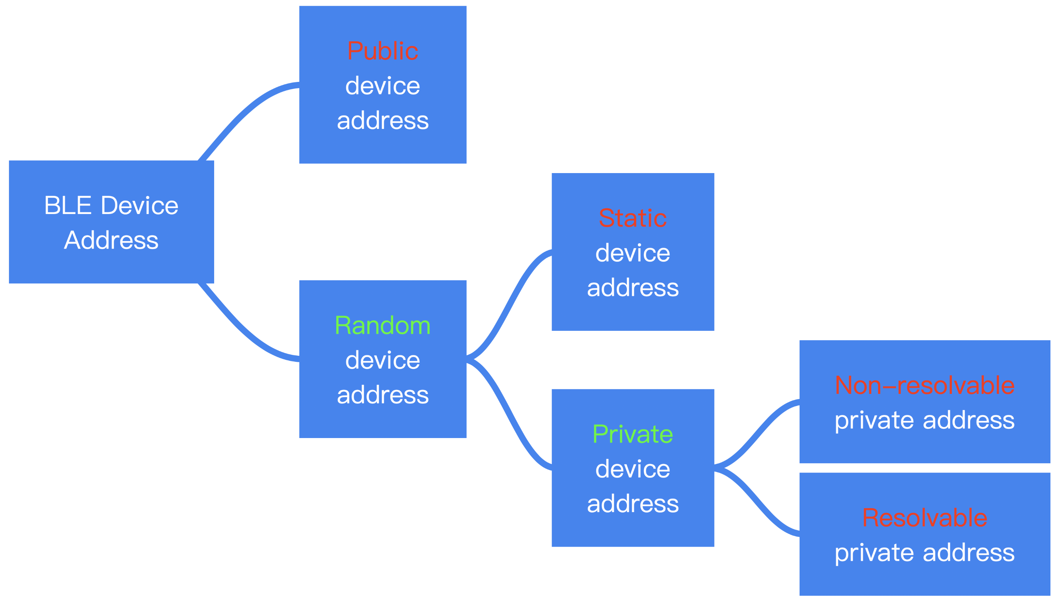
BLE设备地址(Device Address)
每个BLE设备都（至少）有一个设备地址，长度48个bit。类似于每个人都有个名字，用于BLE设备之间相互识别对方。BLE设备发送数据时，经常需要包含设备地址，以向对方表明自己的身份。
BLE的设备地址分为Public和Random两种；Random又分为Static和Private两种；Private又分为Non-resolvable和Resolvable两种。听起来有点复杂，其实分到最后就是4种：Public、Static、Non-resolvable和Resolvable。
这48个bit的值是怎么定义的呢？
传统蓝牙使用IEEE定义的“48-bit universal LAN MAC addresses”。48个bit中的一部分需要向IEEE申请（购买），然后IEEE会分配给厂商一个唯一的固定值。另一部分可以由厂商自己定义。通常是2部分各24 bits，高24 bits由IEEE分配；低24bits可以组成上千万种数值，由厂商分配给自己的蓝牙设备，保证每个设备的地址都是唯一的。BLE诞生的时候（v4.0），设备地址和传统蓝牙使用相同的定义。BLE协议内称为Public device address。

Slide 13
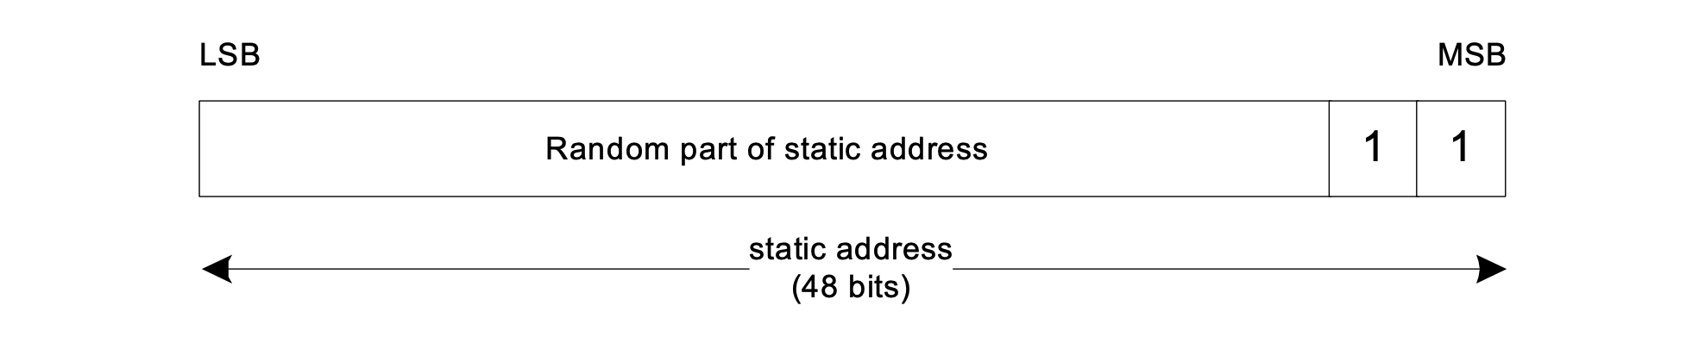
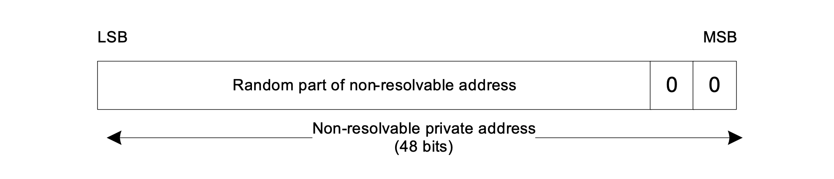
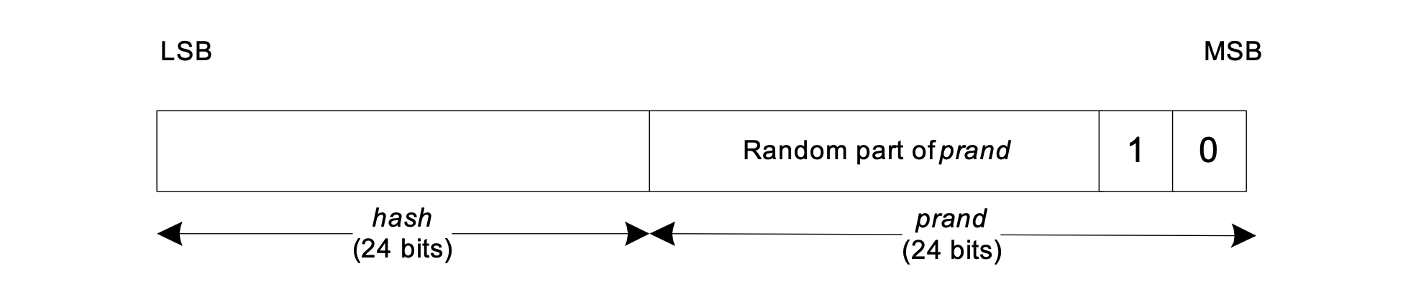
Random Device Address
Non-resolvable device address
由于Public device address是唯一的，而且和实体硬件设备一对一绑定，第三方十分容易通过数据中的Public device address来追踪实体硬件设备的踪迹和数据，导致隐私泄露。随着社会对数据隐私的越来越重视，为了应对这种问题，在v4.2中，BLE新增了一类设备地址，叫做Random device address。
与Public device address的区别是：Random device address不需要向IEEE申请；48个bit中包含一部分随机数；可以随时变化，而不是固定值。
一个BLE设备可以拥有两种类型设备地址中的任意一种，也可以两种都有。
最高2位为“11”，其余46 bits为随机数。在设备的一个上电周期内是不变的。重新上电以后可以重新随机生成一个新的地址，也可以继续使用上一次的地址不变
Non-resolvable device address
最高2位为“00”，其余46 bits为随机数。在设备正常使用的时候也要定期更新，推荐的更新间隔时间是15分钟。
Resolvable device address
除了定时更新以外，Resolvable device address还加入了利用hash的签名机制。最高2位为“01”，接下去的22 bits为随机数。低位24 bits为hash（哈希值、散列值）。

Slide 14
广播(Advertising)与连接(Connection)
传统蓝牙通常都是一对一通信的。但是随着物联网的兴起，对于广播功能的功能需求越来越多，比如beacon（信标）信息推送、定位等。
“广播（advertising）”是一种非定向的通讯方式，而“连接（connection）”是一种一对一的通讯方式。打个比方，“连接”就像一对一地聊天，目的是为了双方交换信息，指向性十分明确且高效，同时保持一定的私密性；而“广播”就像群发“新年快乐”，目的就是为了大范围的传播信息，而且大部分信息通常都得不到回应。
再打个比方，在逛马路的时候，传统的商铺揽客方式基本靠吼，“走过路过，不要错过”，这就是一种“广播”，目的是告诉周围的人“我这儿有好东西，大家快来买啊”。但是大多数人收到这样的消息都不会回应，只有有购物意向的特定人群收到信息后会进入店铺购物。客户进入店铺购物，这个过程就好比客户与店铺之间建立了“连接”，之后双方就会开始一对一的交流，以达到双方买卖的目的。
所以，除了大范围的传播信息以外，“广播”还有一个重要作用，就是为了找到合适的“另一半”进行“连接”。
在广播和连接之外，蓝牙5.0新增了periodic advertising，蓝牙5.2新增了isochronous broadcast（不展开说明）。所以现在的BLE在物理上定义了有4种数据传输模式：advertising physical channel、data physical channel、periodic physical channel和isochronous physical channel。

Slide 15
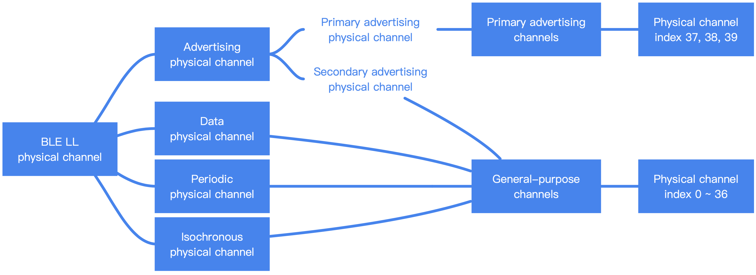
分类与编号
BLE诞生的时候（v4.0）在40个频道中专门抽出3个频道用于广播，称为“primary advertising channels”主要广播频道。另外37个频道称为“general-purpose channels”通用频道。Advertising physical channel用的是3个广播频道，另外3种传输模式用的是37个通用频道。但是在5.0的升级中，让一些特别的广播数据可以在另外37个频道中发送，这时候advertising physical channel就把40个频道都用上了，3个主要频道就被称为“primary advertising physical channels”，另外37个频道又被称为“secondary advertising physical channel”。
3个主要广播频道的频点分别是2402MHz、2426MHz和2480MHz，选这3个频点主要是为了避开Wi-Fi最常用的1、6和11频道，以减小物理上的干扰。同时LL对40个频道进行了重新编号。在PHY叫做PHY channel；在LL叫做physical channel。Physical channel的0～36依次给了37个通用频道，37、38和39给了3个主要广播频道。
听起来有点绕，不过听听就行了，重点只要记住主要广播通道是37、37和39，其他都是通用数据通道。
PHY Channel | RF Center Frequency | Physical Channel Index | Primary Advertising | Generral- purpose
0 | 2402 MHz | 37 | ●
1 | 2404 MHz | 0 |  | ●
2 | 2406 MHz | 1 |  | ●
… | … | … | … | …
11 | 2424 MHz | 10 |  | ●
12 | 2426 MHz | 38 | ●
13 | 2428 MHz | 11 |  | ●
14 | 2430 MHz | 12 |  | ●
… | … | … | … | …
38 | 2478 MHz | 36 |  | ●
39 | 2480 MHz | 39 | ●

Slide 16
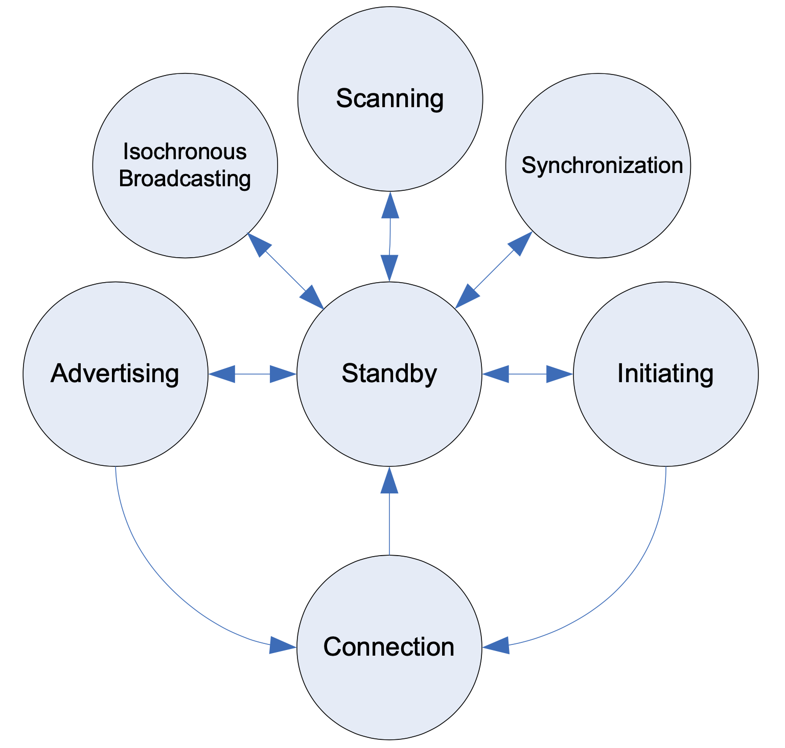
状态(State)
一个人在不同的场景下有不同的角色：在父母面前你是子女，在另一半面前你是配偶，在领导面前你是下属，在朋友面前你是伙伴。人在不同的角色下，有不同的行为模式。BLE设备也是如此，有着各种状态（state），对应各种不同的任务场景。
LL对此定义了一套状态机。如图所示，这是蓝牙5.2定义的BLE LL状态机图，其中的Synchronization（同步）和Isochronous Broadcasting（等时广播）是蓝牙5.1和5.2为新功能加入的两个较为独立的状态，我们这里暂时把它们忽略，不做展开。
BLE产品的application部分，很大一部分内容就是根据实际产品需求，去控制这些状态的切换，并在各种状态下收发各种数据。
Standby state：LL不收发任何数据包。
Advertising state：发送Advertising数据，并接收可能的回复数据。
Scanning state：接收Advertising数据。可以回复要求Advertiser发送更多的数据。
Initiating state：接收Advertising数据，并以发起连接的方式进行回复。
Connection state，Connection state分为两种Role（角色）：
从Initiating state进入Connection state，则LL进入Master（主机） Role。
从Advertising state进入Connection state，则LL进入Slave（从机） Role。

Slide 17
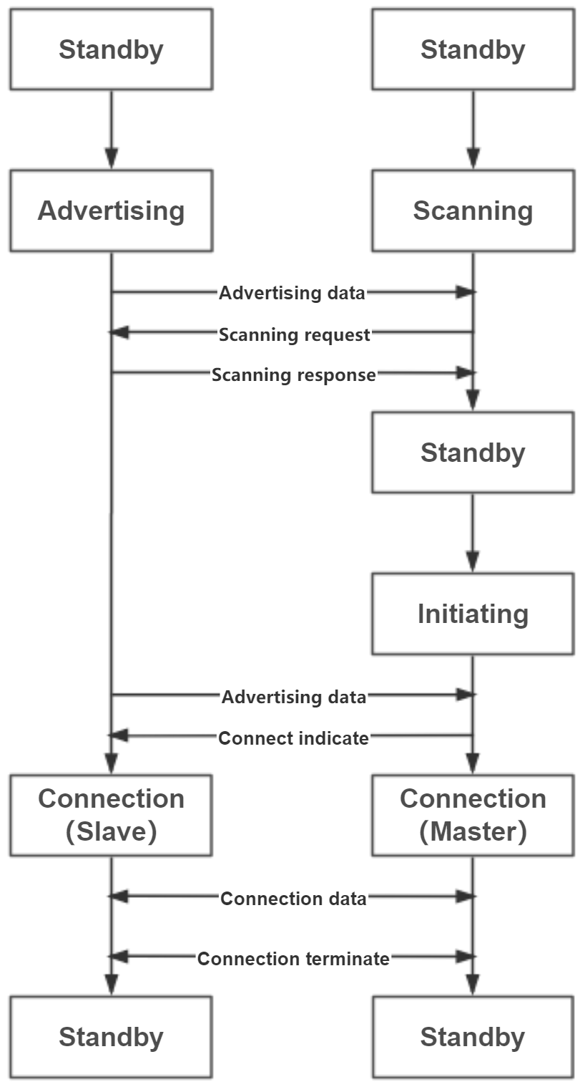
2个BLE设备相互通讯的典型流程
A
B
设备A从Standby进入Advertising，发送advertising data；
设备B从Standby进入Scanning，获取到设备A发送的advertising data，然后发送scanning request向设备A请求更多的信息；
设备A收到设备B发送的scanning request后，回复scanning response；
设备B根据advertising data和scanning response判断设备A是否为设备B想要连接的设备。如果是，就回到Standby，然后进入Initiating，对设备A发起connect indicate；
随后A和B都进入Connection，A为Slave，B为Master，双方可以相互发送connection data。
在Connection state中，任意一方可以发起connection terminate，随后连接中止，双方都回到Standby。

Slide 18
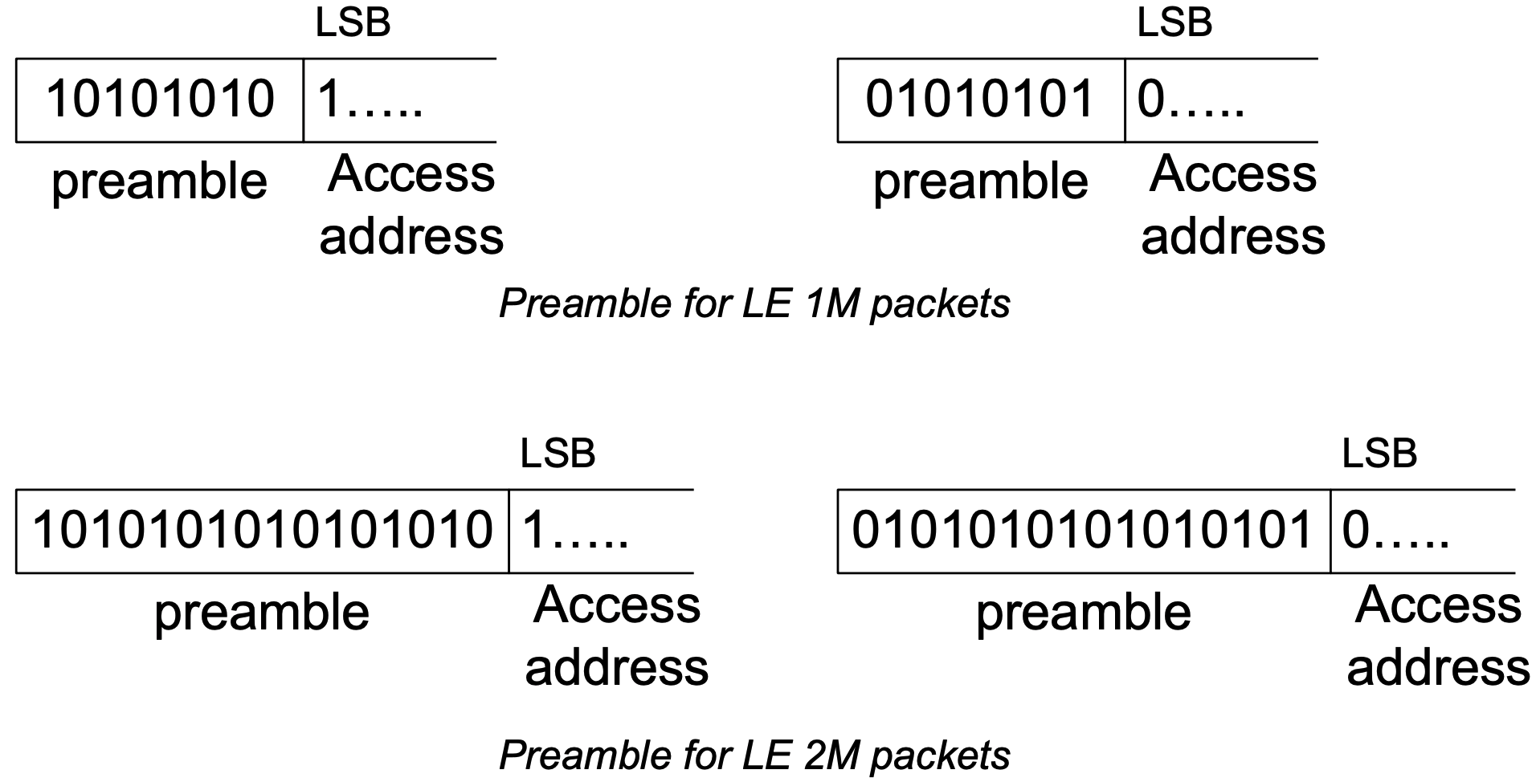
空中接口包(Air Interface Packets)格式-Uncoded PHYs
0与1交替的前导帧，便于射频接收端进行频率同步。
LE 1M PHY的Preamble为8个bit，LE 2M PHY（v5.0+）的Preamble为16个bit。
Preamble的LSB保持和Access Address的LSB相同。Preamble简单了解一下就行了，用户应用层通常接触不到。
空中那么多的数据包，一个BLE设备如何知道哪一个数据包是发给自己的呢？Access Address（接入地址）就起着这样的类似于身份识别的作用。Access Address 4个字节的值取决于数据包在主要广播通道发送还是在通用数据通道发送。
在主要广播通道发送的Access Address为固定值0x8E89BED6。BLE设备接收到这个值，就知道这是广播数据，而不是连接数据。在通用数据通道发送Access Address为随机值，由Initiator在发起连接的时候生成，并发送给从机。之后在这一个连接的生命周期内，主从双方的数据包内的Access Address都用这个值，直到连接断开。也就是说，在空中的那么多数据包中，双方只要通过筛选Access Address就能知道是不是连接的对方发来的数据包，这样就起到了身份识别的作用。
PDU（Protocol Data Unit）是我们说话的句子中的重点信息内容。一个数据包需要表达什么意思，主要取决于PDU中的内容。v4.0定义的PDU最大长度为39个字节。v4.2升级到了257个字节。v5.1又增加了一个可选的字节CTE，用于AoA和AoD定位。CRC循环冗余校验，3个字节，用于确认数据包的完整性。这就不多说了。

Slide 19
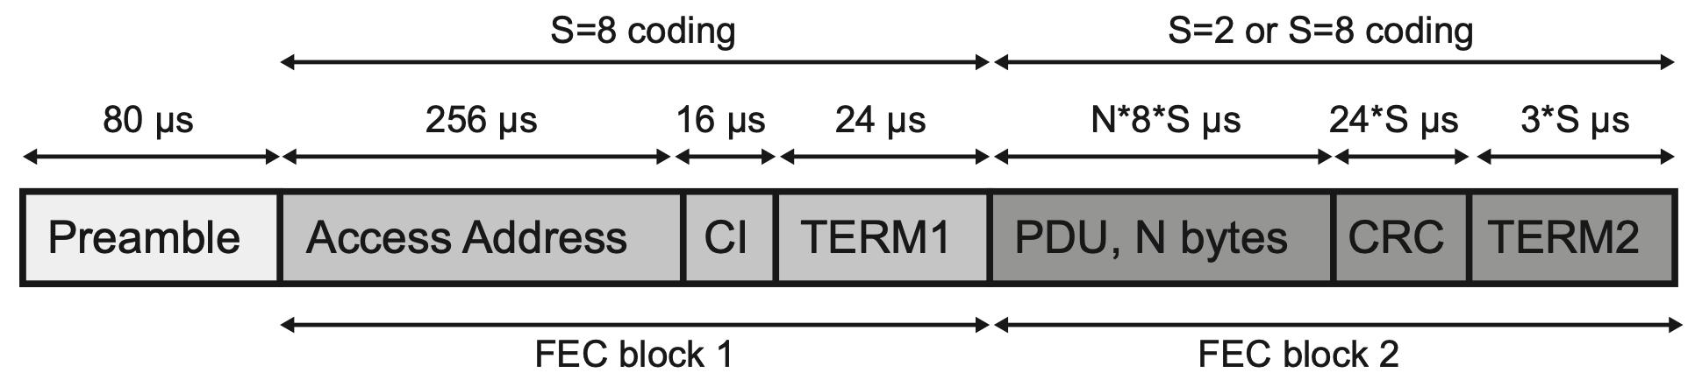
空中接口包(Air Interface Packets)格式-Coded PHYs
大家知道，信号在传输时可能收到干扰，导致接收方收到的数据出错，比如“0”变成了“1”，或者“1”变成了“0”。干扰是无法避免的，所以聪明的人们就想，在现实世界中，当我们收到一个错误的单词“appla”，我们能够猜出原本正确的单词“apple”。那在二进制世界中，能不能从收到的出错的数据中反相“猜”出来正确的数据呢？在一定程度上确实是可以的。但是不可能凭空“猜”出来，而是需要发送方提供一些额外的信息，我们叫做“冗余数据”。这些冗余数据是使用一种称之为纠错码的方式出现的。
LE Coded PHY使用纠错编码方式叫做Forward Error Correction（FEC，前向纠错）。具体数学原理我们就不解释了，反正比单纯重复的方法要高级多了。
实际使用场景中，导致数据出错的最大“元凶”往往是传输距离。距离越远，信号能量衰减得越厉害，也就越不容易被识别，从而导致出错概率变高。使用纠错编码，（相比于不使用纠错编码）能在更远地距离上传输正确的数据包，也相当于起到了提高传输距离的作用。所以LE Coded PHY也被称为Long Range功能。
那什么时候用LE Coded PHY，什么时候用LE Uncoded PHY呢？基于对纠错编码的理解，当数据传输速度要求更高的时候，用LE Uncoded PHY；当数据正确性要求更高或者传输距离要求更远的时候，用LE Coded PHY。
LE Coded PHY定义了2种等级的FEC编码：S=2和S=8。简单来说，就是添加了冗余数据编码后的数据长度是原来数据的2倍或者8倍。由于LE Coded PHY是基于LE 1M PHY的基础上进行编码，所以速率就分别降到了500kbps (S=2)和125kbps (S=8)。相对的，S=8的传输距离比S=2要远一些。
数据包的收发，无论在硬件层面上还是软件层面上，都需要处理时间。还需要给对方留出处理的时间。对此，LL定义了Inter Frame Space，指的是在同一个频道上两个连续的数据包之间的时间间隔，标记为T_IFS，是固定值150 μs，公差±2 μs。
LE Coded PHY的数据包结构。出了开头的Preamble外，后面分为2块，FEC block 1和FEC block 2。FEC block 1固定使用S=8编码，而包含PDU的FEC block 2可以选择S=2或S=8编码。
Preamble：LE Coded PHY的Preamble为“00111100”重复10次。
Access Address：与LE Uncoded PHY的定义相同。
CI：是Coding Indicator的缩写，2个bit，指示FEC block 2的编码方式。如果CI为00，就用S=8；如果为01，就用S=2。
PDU：2～257原始字节。
CRC：3个原始字节。
TERM1和TERM2：用于FEC编码。

Slide 20
Advertising Physical Channel PDU
PDU Type | PDU Name | Physical Channel | Permitted PHYs
 |  |  | LE 1M | LE 2M | LE Coded
0b0000 | ADV_IND | Primary Advertising | ●
0b0001 | ADV_DIRECT_IND | Primary Advertising | ●
0b0010 | ADV_NONCONN_IND | Primary Advertising | ●
0b0011 | SCAN_REQ | Primary Advertising | ●
 | AUX_SCAN_REQ | Secondary Advertising | ● | ● | ●
0b0100 | SCAN_RSP | Primary Advertising | ●
0b0101 | CONNECT_IND | Primary Advertising | ●
 | AUX_CONNECT_REQ | Secondary Advertising | ● | ● | ●
0b0110 | ADV_SCAN_IND | Primary Advertising | ●
0b0111 | ADV_EXT_IND | Primary Advertising | ● |  | ●
 | AUX_ADV_IND | Secondary Advertising | ● | ● | ●
 | AUX_SCAN_RSP | Secondary Advertising | ● | ● | ●
 | AUX_SYNC_IND | Periodic | ● | ● | ●
 | AUX_CHAIN_IND | Secondary Advertising and Periodic | ● | ● | ●
0b01000 | AUX_CONNECT_RSP | Secondary Advertising | ● | ● | ●
Others | Reserved for future use
PDU Type：4个bits，表示了PDU的类型。LL定义了15种PDU name，分类为9种PDU type。并且对每种PDU name使用的physical channel和LE PHY都有规定。如表所示。这里大家简单看看就好了，知道有这么一张表就行了。
RFU：Reserved for Future Use，保留位。
ChSel、TxAdd和RxAdd：对于不同不同type的PDU有不同的定义。如果没有定义，就表示RFU。
Length：1个字节，表示后面Payload的字节数，比如Payload有255个字节，Length就是0xFF。
根据LL state的不同，advertising physical channel PDU分为advertising PDU、scanning PDU和initiating PDU。

Slide 21
Advertising PDU
V4.0定义了4种的advertising PDU，称为“legacy advertising PDUs”：
ADV_IND
ADV_DIRECT_IND
ADV_NONCONN_IND
ADV_SCAN_IND
V5.0又增加了4种，称为“extended advertising PDUs”：
ADV_EXT_IND
AUX_ADV_IND
AUX_SYNC_IND
AUX_CHAIN_IND
我们只挑选最常用的ADV_IND和ADV_DIRECT_IND进行详细讲解

Slide 22
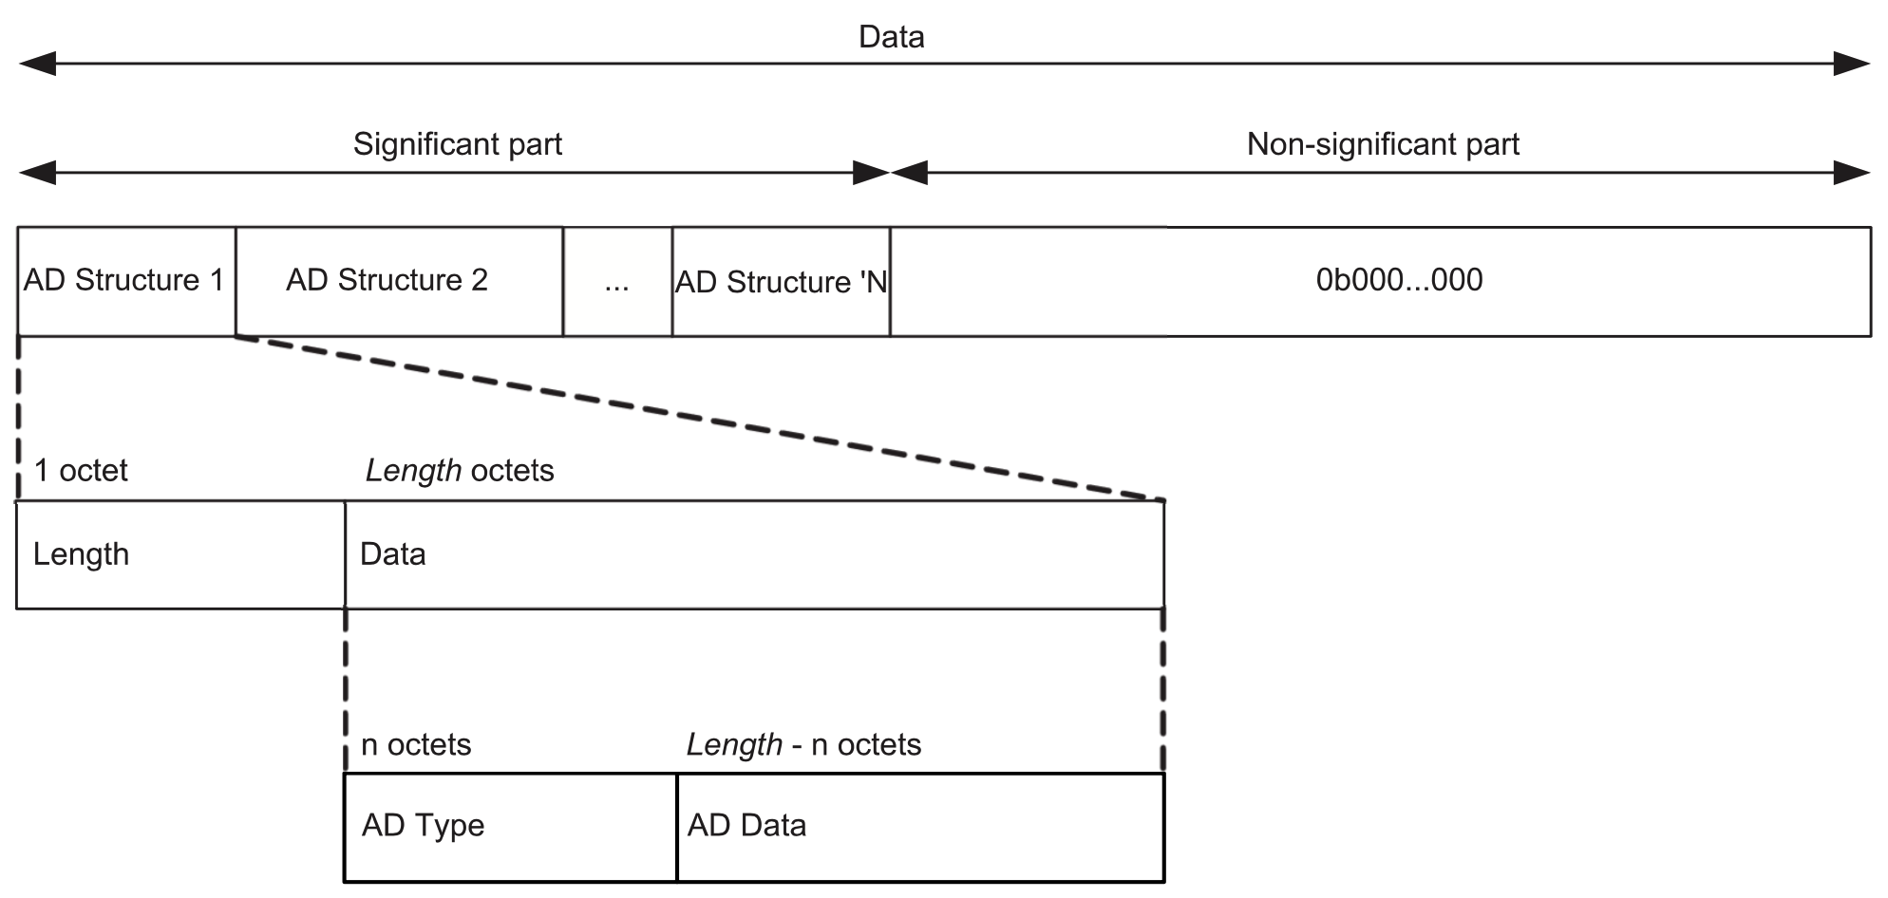
ADV_IND
AdvA 6个字节表示Advertiser的设备地址。
如果使用public device address，那么Header中的TxAdd置0。
如果使用random device address，那么Header中的TxAdd置1。
之前在讲device addres的时候，可能有同学就就注意到了public device address和random device address可能是会重复的，而区分二者的标记就在这里。
AdvData的长度为0~31个字节，表示的是具体的广播数据。请注意，这是我们第一次接触到和BLE协议栈没有关系，而是由用户自己定义数据的地方。所以AdvData的定义在各家芯片厂商的SDK内基本都开放有API的。
但是由于广播是开放式的，所有人都能收到。如果大家都把这31字节定义一套私有的广播数据格式，还是显得比较混乱。所以在上层的GAP还是对AdvData做了一些规范和约束。
ADV_IND的Payload由2部分组成：AdvA和AdvData。
整个AdvData被分为若干个AD Structure。每个AD Structure的第一个byte为Length，表示这个AD Structure后续data的长度。后续data的又分为AD Type和AD Data两部分。

Slide 23
ADV_IND 例子
我们举一个实际的AdvData例子来说明。
0x 02 01 05 08 09 4D 79 20 4E 61 6D 65 06 FF 4C 00 12 34 56
值(HEX) | 结构 |  | 定义
02 | Length | AD Structure 1 | Length
01 | AD Type |  | Flags
05 | AD Data |  | BR/EDR Not Supported LE Limited Discoverable Mode
08 | Length | AD Structure 2 | Length
09 | AD Type |  | Complete Local Name
4D79204E616D65 | AD Data |  | “My Name”
06 | Length | AD Structure 3 | Length
FF | AD Type |  | Manufacturer Specific Data
4C00123456 | AD Data |  | Apple, Inc. 0x123456

Slide 24
ADV_DIRECT_IND
ADV_DIRECT_IND的AdvA和ADV_IND的AdvA定义相同。
TargetA的6个字节指的是对方设备的device address。
如果AdvA使用public device address，那么Header中的TxAdd置0。
如果AdvA使用random device address，那么Header中的TxAdd置1。
如果TargetA使用public device address，那么Header中的RxAdd置0。
如果TargetA使用random device address，那么Header中的RxAdd置1。
ADV_DIRECT_IND的Payload由2部分组成：AdvA和TargetA。
这种广播方式通常用于reconnect回连中。一般来说，两个设备还没有完成过一次connection的时候，Advertiser是不知道对方的device address的，所以也没法用ADV_DIRECT_IND，通常用ADV_IND。但是如果双方已经完成过一次connection，那么Slave就可以知道Master的device address了,那么如果双方断开连接了，Advertiser想要再建立下一次连接时就可以使用ADV_DIRECT_IND。

Slide 25
Scanning PDU
V4.0定义了2种的scanning PDU：
SCAN_REQ
SCAN_RSP
V5.0又增加了2种：
AUX_SCAN_REQ
AUX_SCAN_RSP
我们只讲解SCAN_REQ和SCAN_RSP。

Slide 26
SCAN_REQ和SCAN_RSP
SCAN_REQ
SCAN_RSP
进入scanning状态的时候，可以选择passive scanning或者active scanning。Passive scanning指的就是接收advertiser的数据而不做任何回复；Active scanning指的是收到scannable（什么是scannable，后面课程再说）的广播数据后，就要发送SCAN_REQ或者AUX_SCAN_REQ以回应。
SCAN_REQ的格式和ADV_DIRECT_IND类似，前6个字节ScanA表示自己的device address，后6个字节AdvA表示advertiser的device address。
同样的，如果ScanA使用public device address，那么Header中的TxAdd置0。
如果ScanA使用random device address，那么Header中的TxAdd置1。
如果AdvA使用public device address，那么Header中的RxAdd置0。
如果AdvA使用random device address，那么Header中的RxAdd置1。
SCAN_RSP和ADV_IND的格式类似，前6个字节AdvA表示自己的device address，后面的ScanRspData格式定义和ADV_IND里的AdvData相同。
但是Flags这个AD Type在ScanRspData中是不允许被使用的。还有一些AD Type不能同时在AdvData和ScanRspData中出现。这里就不详细说明了。

Slide 27
Initiating PDU
v4.0定义了1种scanning PDU：
CONNECT_REQ（v5.0后更名为CONNECT_IND）
v5.0又增加了2种：
AUX_CONNECT_REQ
AUX_CONNECT_RSP
我们只讲一下CONNECT_IND。

Slide 28
CONNECT_IND
CONNECT_IND的格式相对之前讲的PDU要复杂一点。前面2组6个字节的InitA和AdvA和SCAN_REQ类似，大家应该都能猜到是什么意思了，这里就不再多说了。后面22个字节的LLData包含了一些双方建立连接需要的参数。
Initiator收到advertiser发送的数据包后，可以向advertiser发送CONNECT_IND以建立连接。
AA：指的是Access Address，但不是CONNECT_IND这个PDU的AA，而是在CONNECT_IND之后，双方建立连接后，在data physical channel的数据包中使用的AA。这个AA由initiator生成，通过CONNECT_IND告知advertiser。
CRCInit：指的是双方建立连接后在data physical channel的数据包中使用的CRC的初始值。
WinSize、WinOffset、Interval、Latency、Timeout、ChM和Hop，我们后面的课程再讲解。
SCA：指的是sleep clock accuracy。由于连接状态对于双方的时间同步有一定要求，所以这里先告知一下自己的精度。具体定义如表。
SCA | Sleep Clock Accuracy
0 | 251 ppm to 500 ppm
1 | 151 ppm to 250 ppm
2 | 101 ppm to 150 ppm
3 | 76 ppm to 100 ppm
4 | 51 ppm to 75 ppm
5 | 31 ppm to 50 ppm
6 | 21 ppm to 30 ppm
7 | 0 ppm to 20 ppm

Slide 29
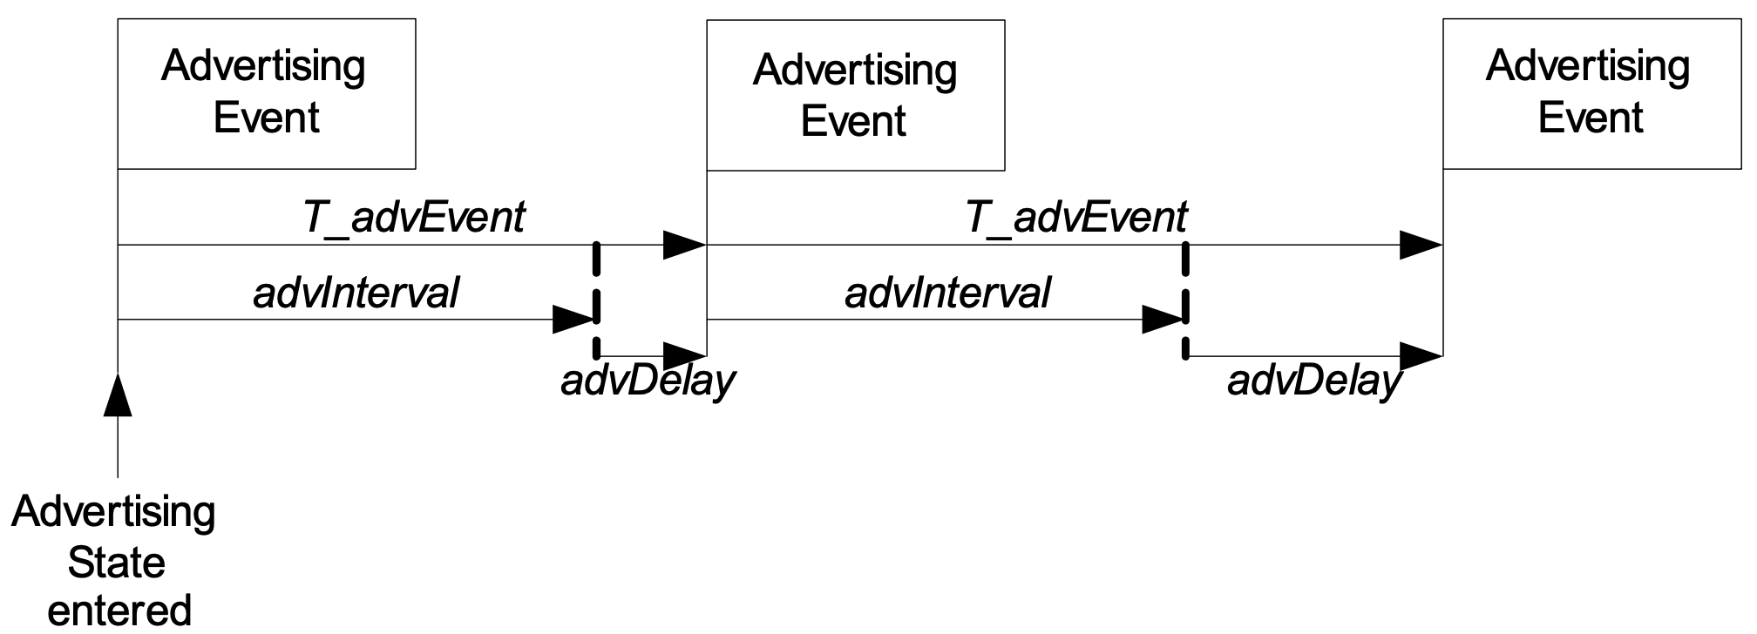
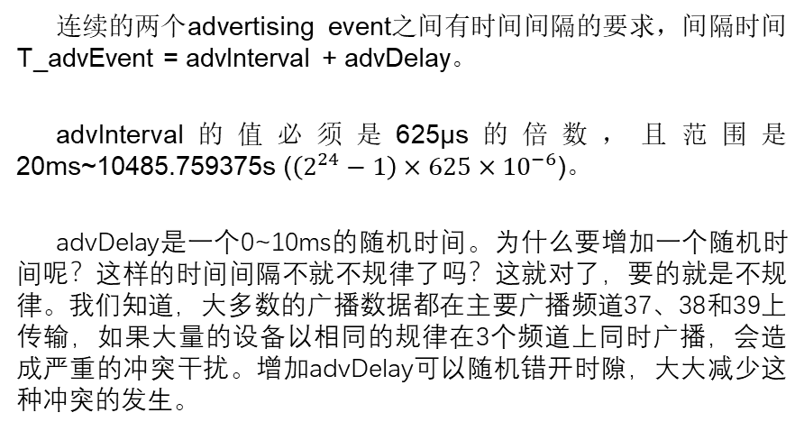
广播事件(Advertising Event)
首先要定义一个概念：Advertising event（广播事件），由一个或一串advertising physical channel上的数据包按照一定的时间规律组合而成。对于一个数据包来说，是一方发给另一方的，是单向的。但是对于一个advertising event来说，中间可能包含了scanner和initiator的回复，也就是说可能是双向的，是一小段交互。以event为单位进行处理，对于上层应用来说，调度起来更方便。
为什么要调整advertising event的发送间隔呢？答案是，要根据产品情况来做发送间隔和功耗的平衡。AdvInterval越小，发送的频次越高，对方设备能更快收到PDU；如果advertiser的目的是和对方设备建立连接，还能能帮助更快地建立连接；但缺点是功耗也会变得越大。如果advertiser是电池供电的设备，而且对于时间要求不高，我们通常会调大advInterval以减少功耗。以NXP对QN9080的功耗测试为例，100ms advInterval的功耗大约是1000ms advInterval的8倍。
连续的两个advertising event之间有时间间隔的要求，间隔时间T_advEvent = advInterval + advDelay。
advInterval的值必须是625μs的倍数，且范围是20ms~10485.759375s ($\left(2^{24}−1\right)×625×{10}^{−6}$)。
advDelay是一个0~10ms的随机时间。为什么要增加一个随机时间呢？这样的时间间隔不就不规律了吗？这就对了，要的就是不规律。我们知道，大多数的广播数据都在主要广播频道37、38和39上传输，如果大量的设备以相同的规律在3个频道上同时广播，会造成严重的冲突干扰。增加advDelay可以随机错开时隙，大大减少这种冲突的发生。

Slide 30
广播事件的类型
我们知道，一个处于scan state或者initiating state的BLE设备都能读取并且回复advertiser发出的数据。但是有的advertiser发出数据的目的只是为了扩散信息，而不想得到回复。Advertiser为了表达是否想要被哪种state回复，给advertising event定义了两种属性：scannable/non-scannable和connectable/non-connectable。
Scannable event能被scanner回复；non-scannable event不能被scanner回复。
Connectable event能被initiator回复；non-connectable event不能被initiator回复。
另外，针对发送设备的不同，还定义了directed/undirected。
Directed event发送给某一个特定设备地址的设备。
Undirected event不指定特定的设备地址。
基于这3种属性，LL定义了7种类型的advertising event：
a connectable and scannable undirected event
a connectable undirected event
a connectable directed event
a non-connectable and non-scannable undirected event
a non-connectable and non-scannable directed event
a scannable undirected event
a scannable directed event
这个大家随便看看，有个简单概念就行了，不用特意花时间去记住。

Slide 31
扫描窗口和间隔(Scanning Window and Interval)
对于scanner和initiator来说，由于不知道advertiser什么时候会发出广播，也不知道在37、38或39哪个频道广播，所以使用的策略是周期性的在3个频道轮询扫描。每次扫描的窗口时长称为scanWindow，轮询的间隔称为scanInterval。显然，scanWindow不能大于scanInterval。但是两者可以相等，那就意味着RF RX要一刻不停地工作了。
根据LL的定义，scanWindow和scanInterval只要小于40.96s就行。但是在上层的HCI指令中（HCI_LE_Set_Scan_Parameters command），两者的值被限制为625μs的倍数，且范围2.5ms~10.24s (0x0004~0x4000)。
上图展示了一种广播与扫描的理想状态时序图，advInterval为20ms（暂时忽略advDelay），scanWindow为30ms，scanInterval为50ms。我们可以看到，一次轮询扫描37、38和39三个频道的期间，虽然advertiser发出了3*7=21个PDU，但是扫描端实际上只能直接收到5个PDU。
在实际用户层面，scanWindow和scanInterval也是用户可以直接设置的。因为和advInterval一样，这也涉及到了产品收发数据效率和功耗之间的平衡。

Slide 32


下一节预告
语义和语境
--Generic Attribute Profile (GATT)

